Slide 1
미니 횡스크롤 게임 모음
이 정

Slide 2
목차
미니 점핑 게임
미니 러닝 게임

Slide 3
미니 점핑 게임

Slide 4
게임 개요
일정 간격으로 옆에서 다가오는 벽
플레이어는 스페이스바를 눌러 점프
플레이어가 벽에 닿으면 종료
기본 Scene 생성

Slide 5
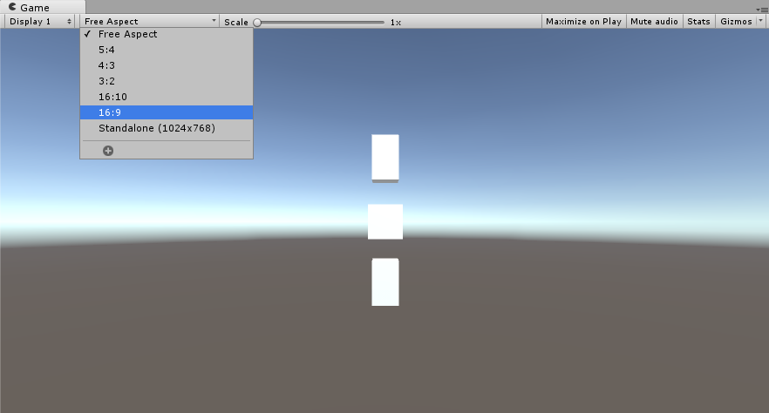
기본 Scene 구성
Cube 생성
‘player’로 이름 변경
Position: (0, 0, 0)
Main Camera
Position: (0, 0, -10)
화면 비율 변경
‘Game’ 탭
16:9

Slide 6
벽 만들기
Cube 생성
Position: (0, 7.5, 0)
Scale: (2, 10, 2)
배치한 Cube를 복사하여(Ctrl+D) 추가 생성
Position: (0, -7.5, 0)
Empty Object 생성
‘wall’로 이름 변경
Position: (0, 0, 0)
2개의 Cube를 ‘wall’의 자식으로 할당

Slide 7
플레이어와 벽 위치 재조정
player
Position: (-5, 0, 0)
Rigidbody 추가
wall
Position: (5, 0, 0)

Slide 8
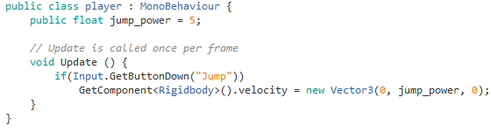
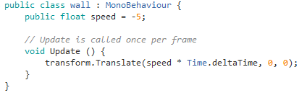
플레이어 점프 + 벽 이동
player.cs
wall.cs

Slide 9
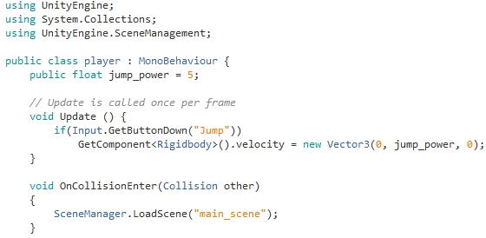
충돌 처리
Player에서 처리
벽에 부딪히면 처음부터 재시작

Slide 10
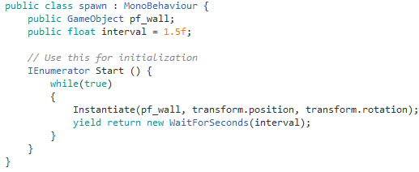
‘wall’ Prefab 생성 및 자동 생성 코드
Prefab 생성 후 원본 삭제
Empty 오브젝트 생성
‘spawn_point’
Position: (13, 0, 0)
spawn.cs

Slide 11
spawn.cs 코드 설명
IEnumerator
해당 함수의 쓰레드를 생성하여 별도로 동작시킴
WaitForSeconds(float duration)
반드시 yield, IEnumerator와 함께 사용
현재 프레임이 끝난 후 duration만큼 기다린 후 이 함수를 호출한 함수를 다시 호출
쓰레드가 필요한 이유
duration: 대기할 시간, 초

Slide 12

일정 시간이 지난 후 지나간 벽 제거

Slide 13
위 아래에 벽을 추가
꼼수의 원천봉쇄 및
일정 높이 이하로 떨어졌을 경우 게임을 재시작
2개의 Cube 생성
‘top’ / ‘bottom’
Position: (0, 10, 0) / (0, -10, 0)
Scale: (20, 1, 1)

Slide 14
중력 및 점프력 변경
PhysicsManager 실행
‘Edit’ → ‘Project Settings’ → ‘Physics’
Gravity의 Y 값 변경
-9.81 → -50
player.cs
jump_power: 15로 수정

Slide 15
과제 #6: 미니 점핑 게임 무작위 난이도
누르고 있는 동안 큐브가 상승하도록 변경
무작위 난이도(중력은 -50으로 고정)
벽이 하나하나 생성될 때마다
벽이 생성되는 주기를 랜덤으로 변경(1.5초 → 1~2초)
벽을 랜덤한 높이에 생성(0 → -3~4)
벽이 다가오는 속도를 랜덤으로 변경(-5 → -6~-4)
게임이 실행될 때마다
랜덤으로 점프력 부여(5~8)
GUI에 표시할 요소
현재 버티고 있는 시간
현재 플레이어 점프력

Slide 16
과제 #6: 미니 점핑 게임 무작위 난이도
스마트리드에 업로드
공지사항의 ‘실습과제 제출 시 유의사항’ 게시물에 첨부된 template 프로젝트를 기반으로 과제 작업할 것
30초 이상 버틴 플레이 영상을 함께 제출
Game 탭만 캡쳐하면 됨
업로드 파일명: 학번_6.avi 또는 학번_6.mp4
프로젝트 폴더 압축
업로드 파일명: 학번_6.zip
제출기한(연장 제출 가능)
2020/10/25, 23:59

Slide 17
미니 러닝 게임
이 정

Slide 18
게임의 목표
플레이어 캐릭터
오른쪽으로 진행
점프 가능
블록 위를 움직임
발판 블록
함정
블록 밑으로 떨어지면 실패

Slide 19
플레이어와 블록 준비
Sphere 생성
이름은 ‘player’
기본 Tag 중 ‘Player’ 할당
Position: (0, 2, 0)
Rotation: (0, 90, 0)
Cube 2개 생성
이름은 각각 ‘floor0’, ‘floor1’
Material 2개 생성하여 서로 다른 색으로 지정 후 할당
두 Cube 모두 Prefab으로 변환
블록의 Spawn Point가 될 Empty 오브젝트 생성
이름은 ‘block_root’

Slide 20
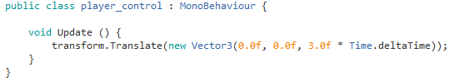
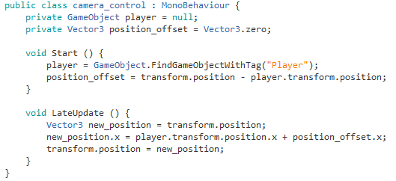
플레이어를 따라가는 카메라
오른쪽으로 계속 진행하는 플레이어
플레이어와의 간격을 유지하며 따라가는 카메라

Slide 21
camera_control.cs 분석
FindGameObjectWithTag ()
매개변수로 지정된 태그에 맞는 오브젝트를 찾아서 반환
position_offset
최초 실행 시 플레이어와 카메라 사이의 거리
LateUpdate ()
모든 게임 오브젝트의 Update () 처리가 끝난 후 자동실행
따라서 매 프레임 실행됨
모든 동작이 업데이트 된 후 수행할 내용이 있을 경우 사용
예) 플레이어의 위치가 변경된 후에 처리할 작업이 있는 경우

Slide 22
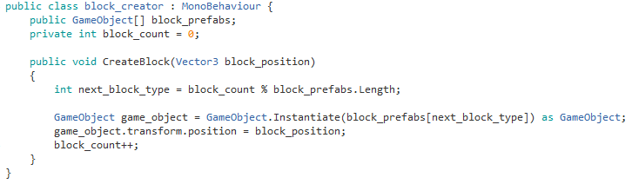
블록 생성 코드(1/2)
next_block_type
Prefab 블록 개수에 따라 다음 생성할 블록 타입을 지정
block_prefabs.Length: 2
block_position
새로 생성할 블록의 위치를 매개변수로 받아들임

Slide 23
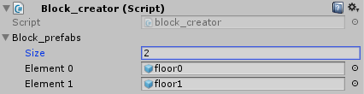
블록 생성 코드(2/2)
block_root에 block_creator.cs 연결
block_root의 인스펙터 확인
block_prefabs
Size: 0 → 2(= block_prefabs.Length)
Element0, Element1에 앞서 생성한 Cube Prefab 2개를 각각 할당

Slide 24
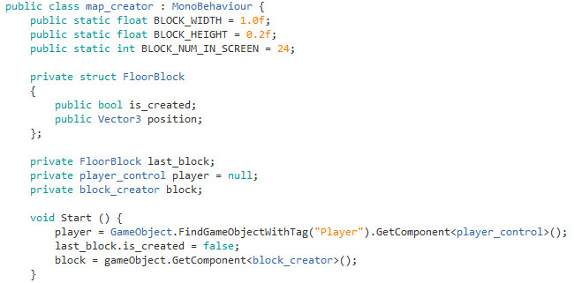
맵 생성 코드 작성 (1/2)
block_root에 map_creator.cs 연결
스크립트는 각각의 클래스로 대응되고 있음
따라서 변수로 저장 가능 (player_control, block_creator)
마지막에 생성한 블록의 정보를 기록할 변수

Slide 25
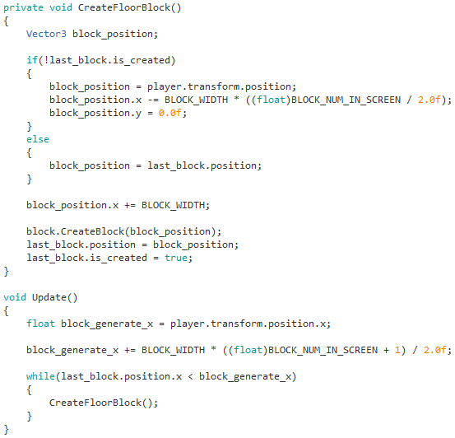
맵 생성 코드 작성 (2/2)

Slide 26
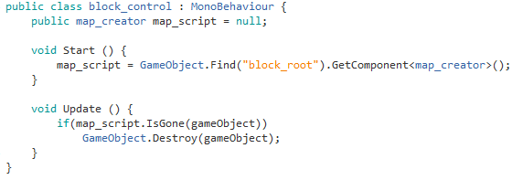
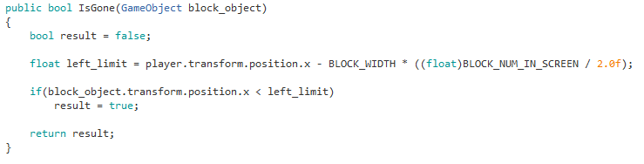
불필요한(지나가 버린) 블록 삭제
block_control.cs
floor0, floor1에 연결
map_creator.cs

Slide 27
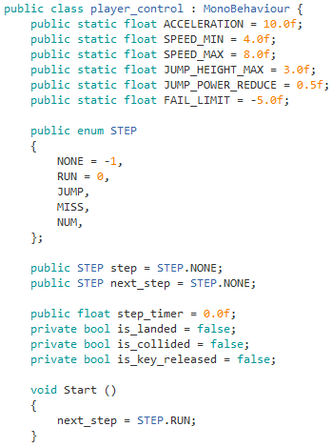
플레이어의 점프
Rigidbody 추가
‘Constraints’ → ‘Freeze Position’
‘Z’ 체크
‘Constraints’ → ‘Freeze Rotation’
‘X’, ‘Y’, ‘Z’ 체크
enum: 열거형 타입
값을 의미있는 예약어로 대치
지정하지 않을 경우 [이전 값+1]
예) JUMP: 1
NUM
코딩에 의미있는 상태의 개수
RUN / JUMP / MISS

Slide 28
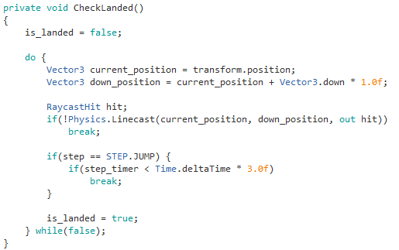
플레이어의 바닥 착지를 판단
Linecast ()
정해진 두 지점 사이를 선으로 연결하여 그 사이에 물체가 있는 지 여부를 판단
out: C#에서 사용하는 ‘Call by Reference’
매개변수 초기화 불필요

Slide 29
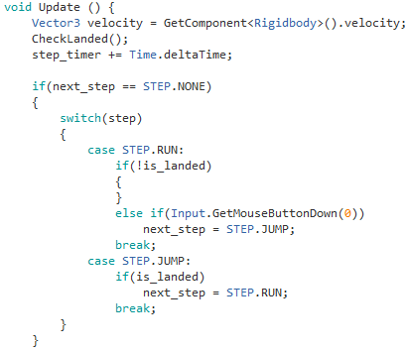
player_control: Update () 수정(1/3)
새롭게 작성
달리는 중일 경우
착지하지 않았으면
아무것도 하지 않음
착지했고
왼쪽 버튼 클릭 시
점프를 시작
점프 중일 경우
착지했으면
달리기를 시작

Slide 30
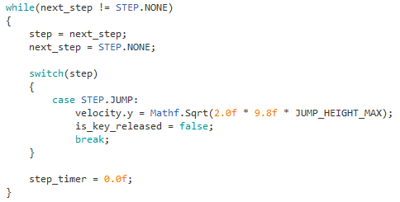
player_control: Update () 수정(2/3)
next_step이 NONE이 아닌 경우
이번에 수행할 작업(step)으로 바꾸고 next_step은 NONE으로
수행할 작업이 점프일 경우
윗쪽 방향으로 속도 변경
JUMP_HEIGHT_MAX까지 도달할 수 있는 속도
점프가 아닐 경우(RUN / MISS / NUM)
착지 판단을 위한 step_timer를 계속 0으로 초기화

Slide 31
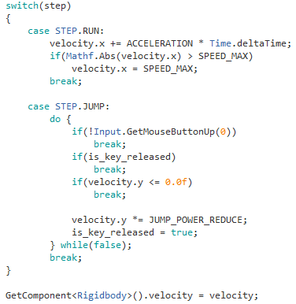
player_control: Update () 수정(3/3)
달리는 중일 경우
시간이 지나면서 점점 가속
최고 속도(SPEED_MAX)에 도달할 때까지
점프 중일 경우
왼쪽 버튼을 떼지 않았거나 / 이미 버튼을 뗀 적이 있거나 /
내려오는 중이면
아무것도 하지 않음
셋 중 어느 경우에도 해당되지 않으면
= 왼쪽 버튼을 뗐고, 감속한 적이 없고, 올라가는 중이면
속도를 줄이고
감속 여부를 기록: is_key_released = true;
계산된 속도를 플레이어의 속도로 지정

Slide 32
이어지는 블록에 구멍 생성
현재
연속해서 교대로 블록을 생성 중
구현 방안
블록 생성 시 지연시간을 발생시킴으로써 구멍 생성
오브젝트에 연결하지 않고 실행
Start () / Update ()가 필요없기 때문
할 일
블록을 연속으로 생성 후,
구멍을 연속으로 생성 후,
높이를 올림

Slide 33
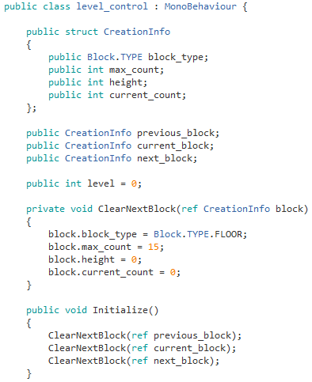
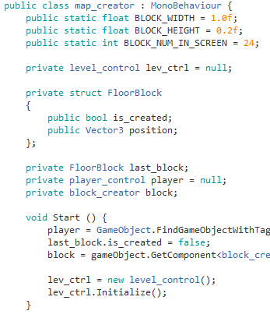
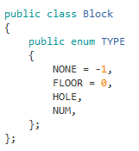
블록 생성 제어 스크립트 생성(1/2)
level_control.cs 작성
map_creator.cs 수정

Slide 34
ref와 out
둘 다 ‘Call by Reference’ 수행
Call by Reference
매개변수의 값이 함수 내에서 변경되면 함수가 종료되어 돌아왔을 때 매개변수로 집어넣었던 변수 값이 변경된 상태로 유지됨
비교) Call by Value
차이
out으로 지정된 매개변수는 초기화 하지 않음
초기화 해도 out 매개변수를 받는 함수에서 그 값을 사용할 수 없음
out으로 지정된 매개변수를 받는 함수는 반드시 변수에 값을 반환해야 함
ref는 함수가 해당 매개변수로 결과를 반환하지 않아도 컴파일러는 아무런 경고를 하지 않음

Slide 35
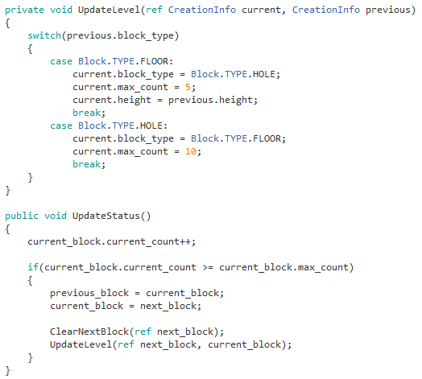
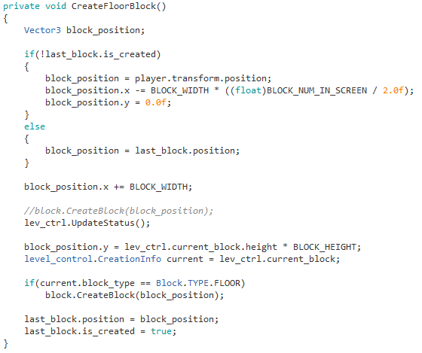
블록 생성 제어 스크립트 생성(2/2)
level_control.cs 추가 작성
map_creator.cs 수정

Slide 36
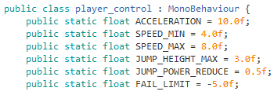
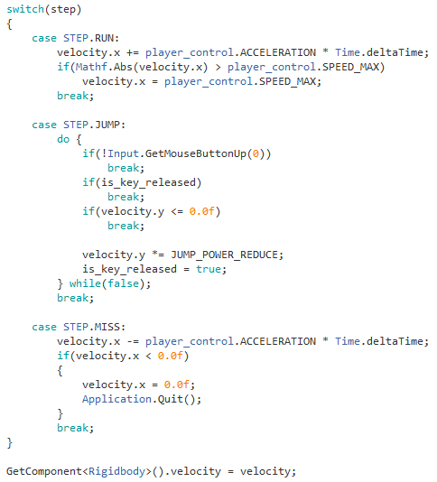
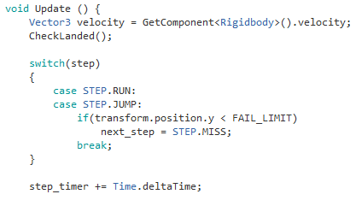
구멍에 빠지면 종료

Slide 37
난이도 변화 요소
발판 길이
다음 구멍에 도달하기 전까지의 블록 개수
발판 높이
구멍 크기
플레이어의 속도

Slide 38
무엇을 기준으로 변화시킬 것인가?
시간
플레이어가 달린 거리
점프한 횟수
기타 등등

Slide 39
과제 #7: 미니 러닝 게임 무작위 난이도
시간대 (초) | 발판 길이 (블록)
0~15 | 9 / 10
15~30 | 8 / 9
30~45 | 7 / 8
45~60 | 5 / 6
60~75 | 6 / 7
75~ | 처음부터 15초마다 반복
시간대 (초) | BLOCK_HEIGHT * X, float으로
0~15 | 0
15~30 | -1~1
30~45 | -2~2
45~60
60~75 | -1~1
75~ | 처음부터 15초마다 반복
시간대 (초) | 구멍 크기 (블록)
0~15 | 1 / 2
15~30
30~45 | 2 / 3
45~60
60~75 | 1 / 2
75~ | 처음부터 15초마다 반복
시간대 (초) | 플레이어 최대속도
0~15 | 5
15~30 | 6
30~45 | 7
45~60 | 9
60~75 | 8
75~ | 처음부터 15초마다 반복

Slide 40
과제 #7: 미니 러닝 게임 무작위 난이도
스마트리드에 업로드
공지사항의 ‘실습과제 제출 시 유의사항’ 게시물에 첨부된 template 프로젝트를 기반으로 과제 작업할 것
90초 이상 버틴 플레이 영상을 함께 제출
Game 탭만 캡쳐하면 됨
업로드 파일명: 학번_7.avi 또는 학번_7.mp4
프로젝트 폴더 압축
업로드 파일명: 학번_7.zip
제출기한(연장 제출 가능)
2020/10/28, 23:59

Slide 41



